Slide 1
ВЫПУСКНАЯ КВАЛИФИКАЦИОННАЯ РАБОТА
по направлению 09.03.03 Прикладная информатика
Образовательная программа (профиль) «Корпоративные информационные системы»
РАЗРАБОТКА ВЕБ-ПРИЛОЖЕНИЯ ДЛЯ АДМИНИСТРИРОВАНИЯ
ГРУППОВЫХ ЗАНЯТИЙ
Студент:
Сыров Максим Евгеньевич,
группа 211-361
Научный руководитель:
Васильев Денис Борисович
Москва, 6 июня 2025

Slide 2
Актуальность работы
В сегменте частного образования преподаватели и малые образовательные проекты сталкиваются с необходимостью ручного управления расписаниями, посещаемостью и платежами, при этом существующие LMS-системы часто оказываются избыточно сложными или требуют одновременного использования нескольких разрозненных сервисов. Это приводит к потере данных, дублированию операций и снижению эффективности работы.
Разрабатываемый сервис автоматизирует ключевые процессы администрирования учебного процесса — формирование расписаний, учет посещаемости, контроль платежей и управление группами — в единой интуитивно понятной платформе. Это снизит нагрузку на преподавателей и малые образовательные центры, обеспечив им удобный и специализированный инструмент вместо громоздких или фрагментированных решений.
СЫРОВ МАКСИМ ЕВГЕНЬЕВИЧ, 211-361, 06.06.2025
РАЗРАБОТКА ВЕБ-ПРИЛОЖЕНИЯ АДМИНИСТРИРОВАНИЯ ГРУППОВЫХ ЗАНЯТИЙ

Slide 3
Цели и задачи работы
Цель работы: Создание веб-приложения, которое объединит функции планирования, учета и финансового контроля, адаптированную под потребности преподавателей и частных образовательных учреждений
Задачи для достижения цели:
1. Изучить предметную область.
2. Провести анализ целевой аудитории.
3. Провести анализ конкурентов и аналогов.
4. Спроектировать и описать бизнес процессы.
5. Спроектировать структуру базы данных.
6. Спроектировать и разработать API.
7. Спроектировать пользовательский интерфейс.
8. Спроектировать и реализовать клиентское приложение.
9. Провести тестирование функционала.
10. Провести развертывание веб-приложения.
СЫРОВ МАКСИМ ЕВГЕНЬЕВИЧ, 211-361, 06.06.2025
РАЗРАБОТКА ВЕБ-ПРИЛОЖЕНИЯ АДМИНИСТРИРОВАНИЯ ГРУППОВЫХ ЗАНЯТИЙ

Slide 4
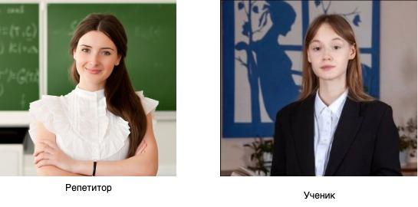
Целевая аудитория
Демографические признаки.
Техническая подготовка.
Опыт работы.
Потребности
СЫРОВ МАКСИМ ЕВГЕНЬЕВИЧ, 211-361, 06.06.2025
РАЗРАБОТКА ВЕБ-ПРИЛОЖЕНИЯ АДМИНИСТРИРОВАНИЯ ГРУППОВЫХ ЗАНЯТИЙ

Slide 5



Аналоги и конкуренты
СЫРОВ МАКСИМ ЕВГЕНЬЕВИЧ, 211-361, 06.06.2025
РАЗРАБОТКА ВЕБ-ПРИЛОЖЕНИЯ АДМИНИСТРИРОВАНИЯ ГРУППОВЫХ ЗАНЯТИЙ

Slide 6
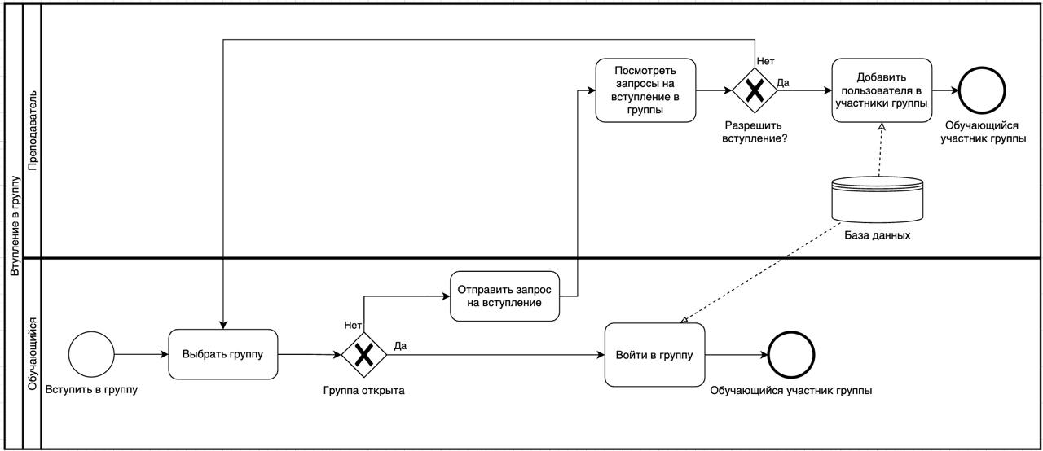
Анализ бизнес-процессов
Процесс вступления ученика в группу в нотации BPMN
СЫРОВ МАКСИМ ЕВГЕНЬЕВИЧ, 211-361, 06.06.2025
РАЗРАБОТКА ВЕБ-ПРИЛОЖЕНИЯ АДМИНИСТРИРОВАНИЯ ГРУППОВЫХ ЗАНЯТИЙ

Slide 7
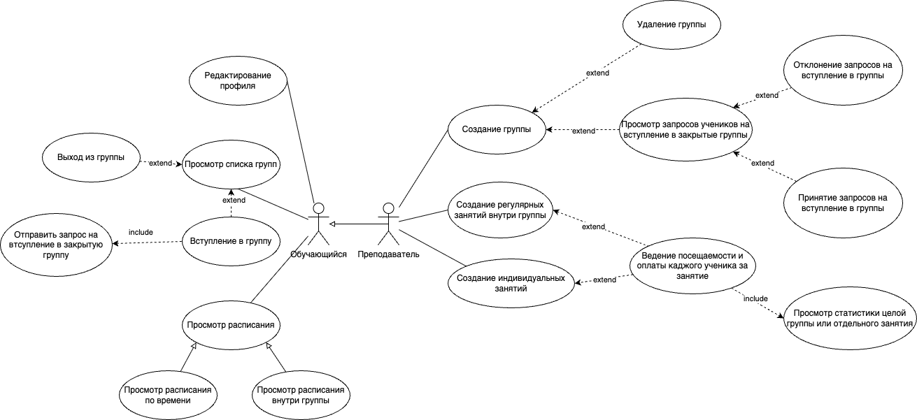
Функционал
Диаграмма функционала в нотации UML
СЫРОВ МАКСИМ ЕВГЕНЬЕВИЧ, 211-361, 06.06.2025
РАЗРАБОТКА ВЕБ-ПРИЛОЖЕНИЯ АДМИНИСТРИРОВАНИЯ ГРУППОВЫХ ЗАНЯТИЙ

Slide 8






Программные и технические средства
разработки
Серверная часть
Клиентская часть
СЫРОВ МАКСИМ ЕВГЕНЬЕВИЧ, 211-361, 06.06.2025
РАЗРАБОТКА ВЕБ-ПРИЛОЖЕНИЯ АДМИНИСТРИРОВАНИЯ ГРУППОВЫХ ЗАНЯТИЙ

Slide 9
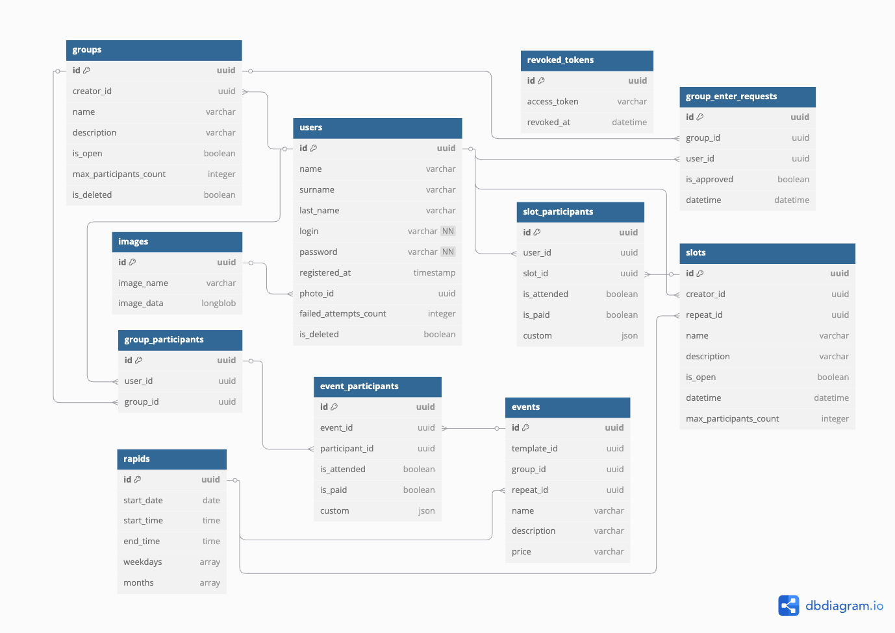
Структура базы данных
ЕR диаграмма базы данных
СЫРОВ МАКСИМ ЕВГЕНЬЕВИЧ, 211-361, 06.06.2025
РАЗРАБОТКА ВЕБ-ПРИЛОЖЕНИЯ АДМИНИСТРИРОВАНИЯ ГРУППОВЫХ ЗАНЯТИЙ

Slide 10
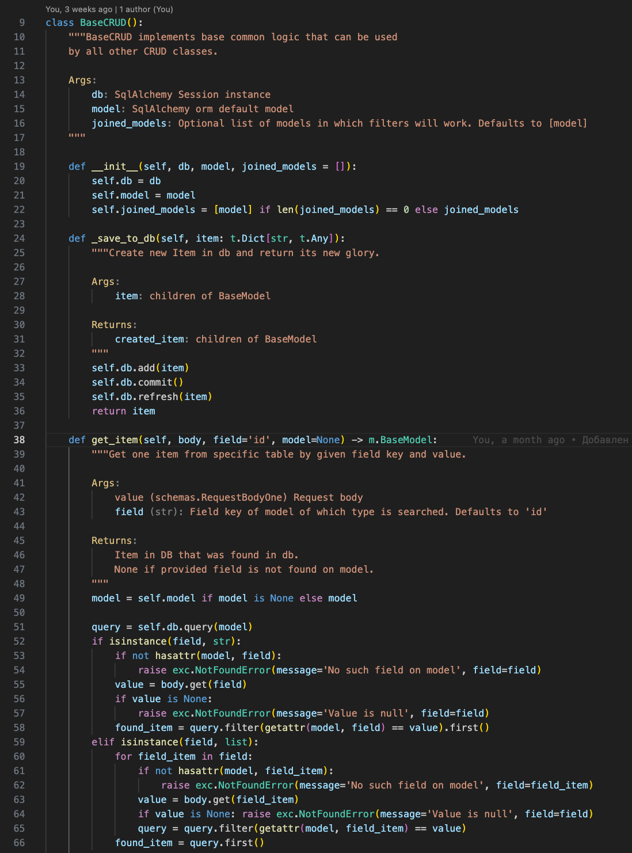
Серверная часть
> 45000 тыс. строк кода.
Хеширование паролей.
JWT токены авторизации.
Доступ только у авторизованных пользователей.
Проверка ролей.
Валидация данных.
СЫРОВ МАКСИМ ЕВГЕНЬЕВИЧ, 211-361, 06.06.2025
РАЗРАБОТКА ВЕБ-ПРИЛОЖЕНИЯ АДМИНИСТРИРОВАНИЯ ГРУППОВЫХ ЗАНЯТИЙ

Slide 11
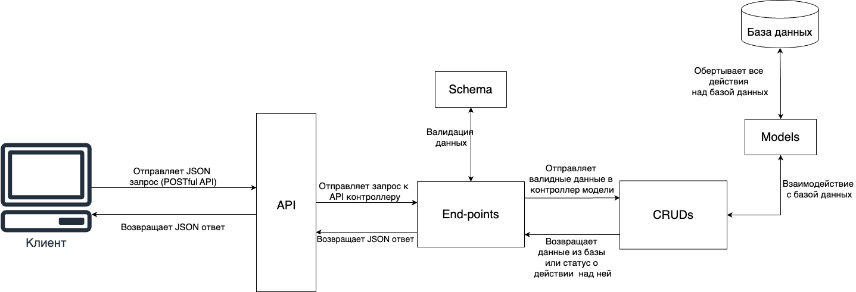
Серверная часть, API
СЫРОВ МАКСИМ ЕВГЕНЬЕВИЧ, 211-361, 06.06.2025
РАЗРАБОТКА ВЕБ-ПРИЛОЖЕНИЯ АДМИНИСТРИРОВАНИЯ ГРУППОВЫХ ЗАНЯТИЙ

Slide 12
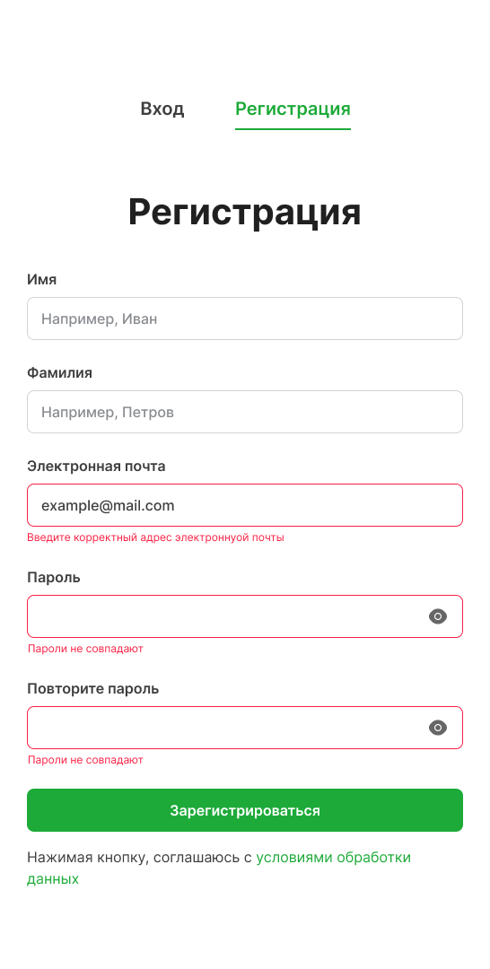
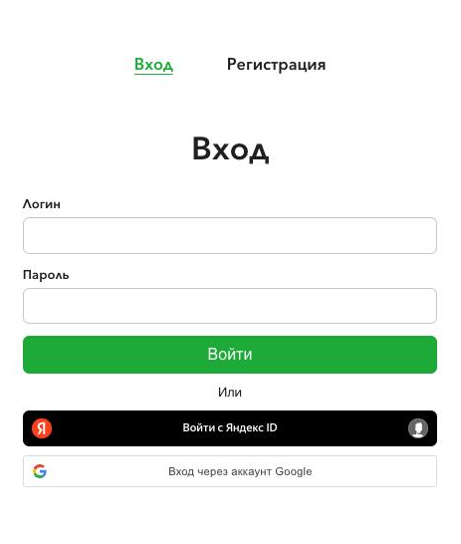
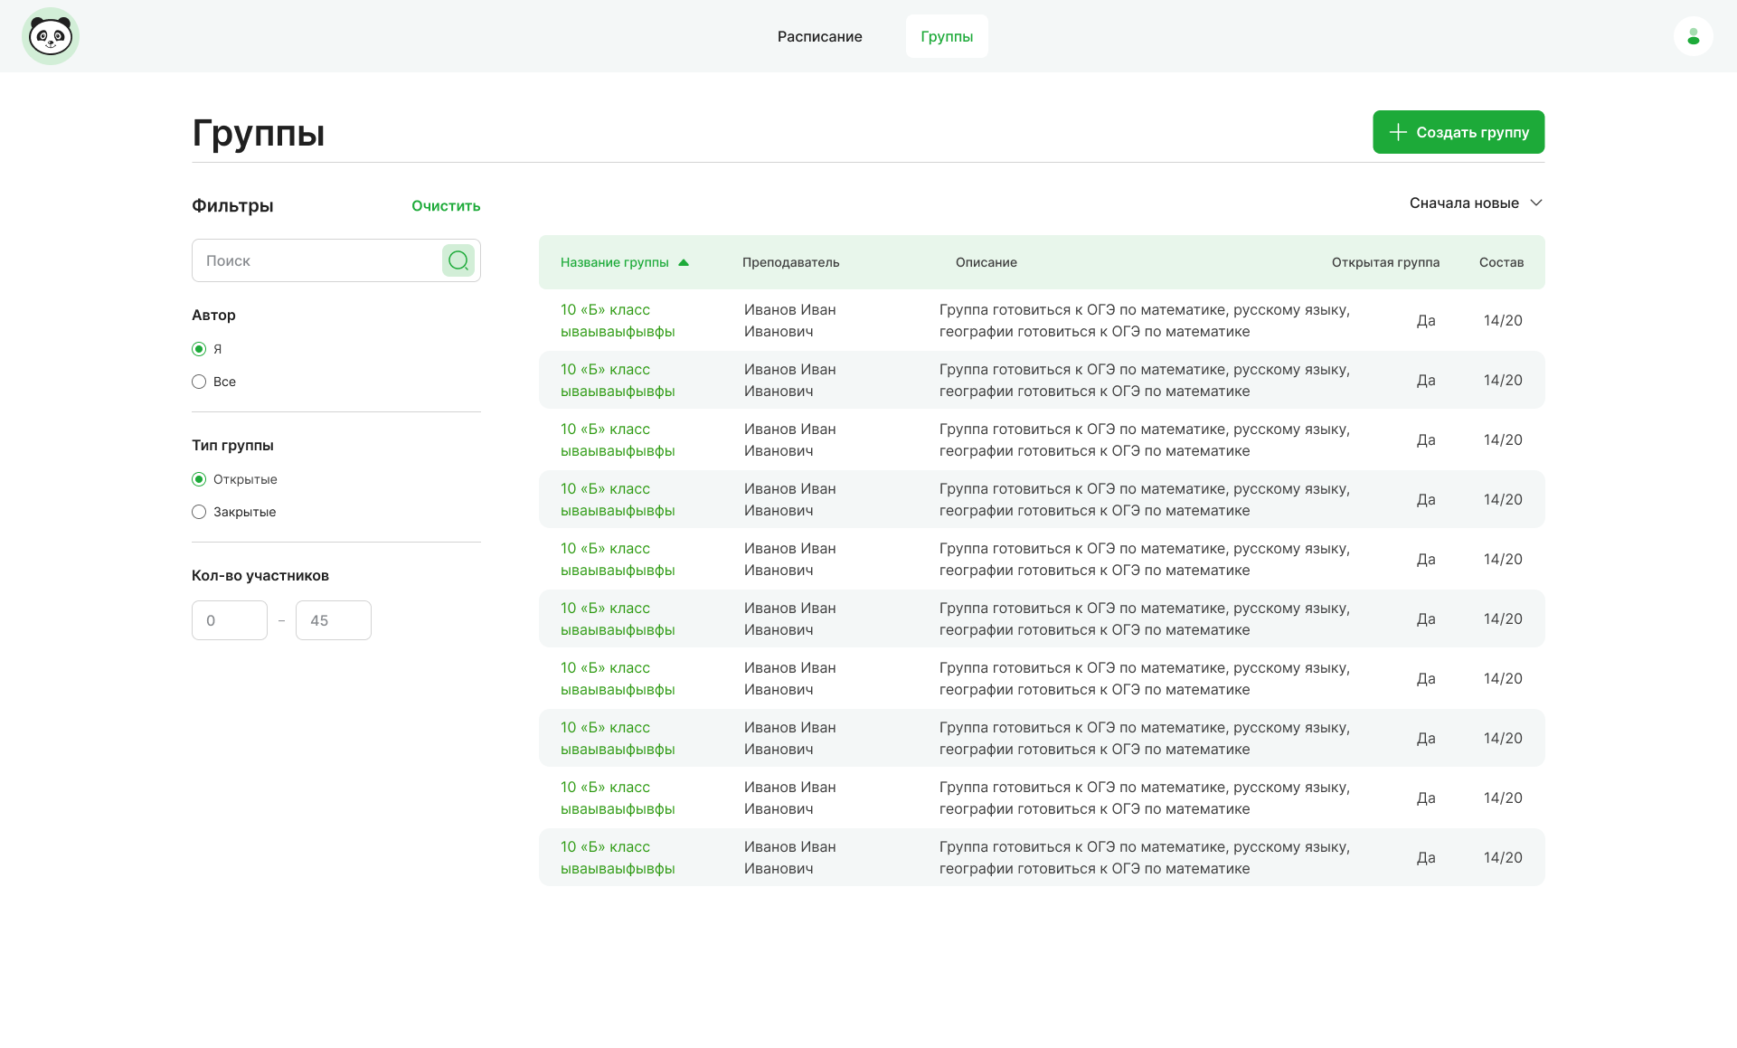
Клиентское приложение
СЫРОВ МАКСИМ ЕВГЕНЬЕВИЧ, 211-361, 06.06.2025
РАЗРАБОТКА ВЕБ-ПРИЛОЖЕНИЯ АДМИНИСТРИРОВАНИЯ ГРУППОВЫХ ЗАНЯТИЙ

Slide 13
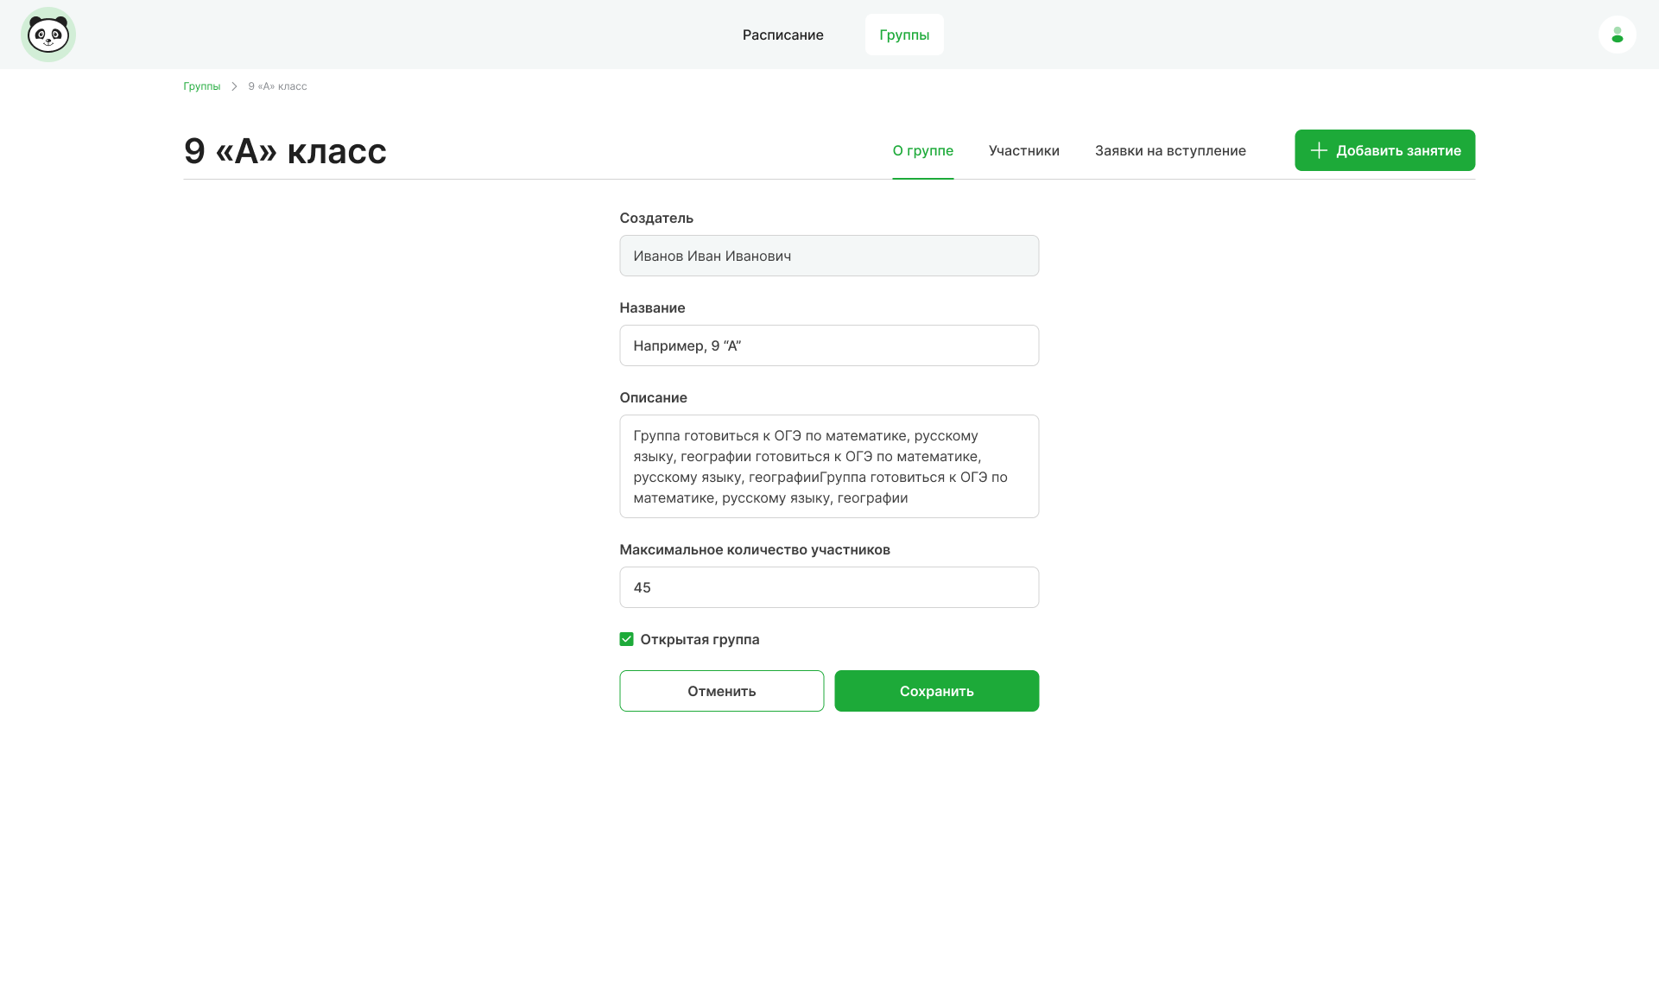
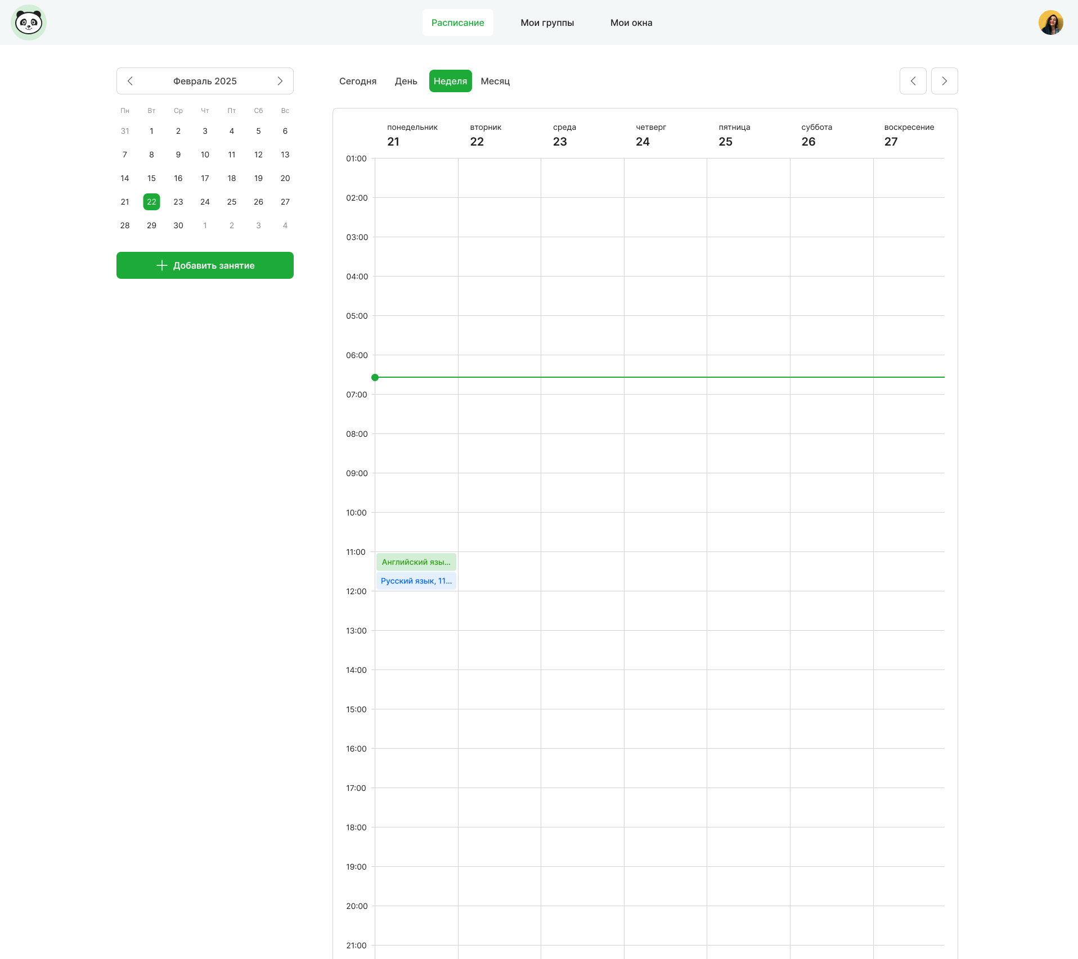
Клиентское приложение
СЫРОВ МАКСИМ ЕВГЕНЬЕВИЧ, 211-361, 06.06.2025
РАЗРАБОТКА ВЕБ-ПРИЛОЖЕНИЯ АДМИНИСТРИРОВАНИЯ ГРУППОВЫХ ЗАНЯТИЙ

Slide 14
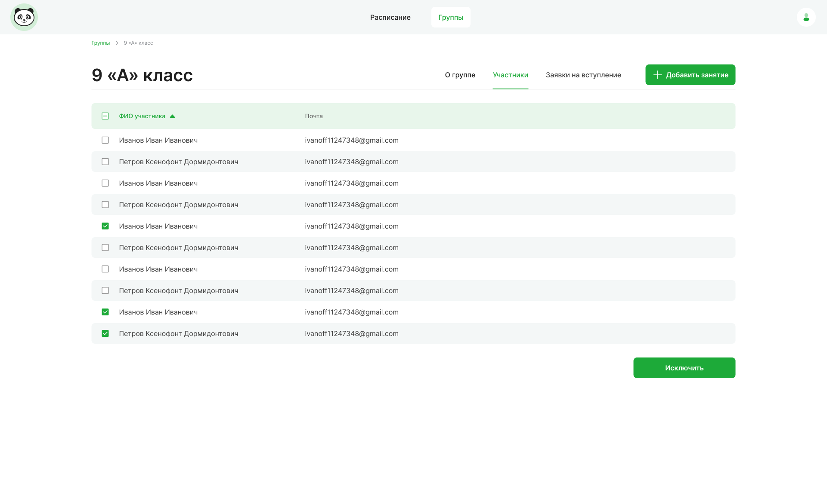
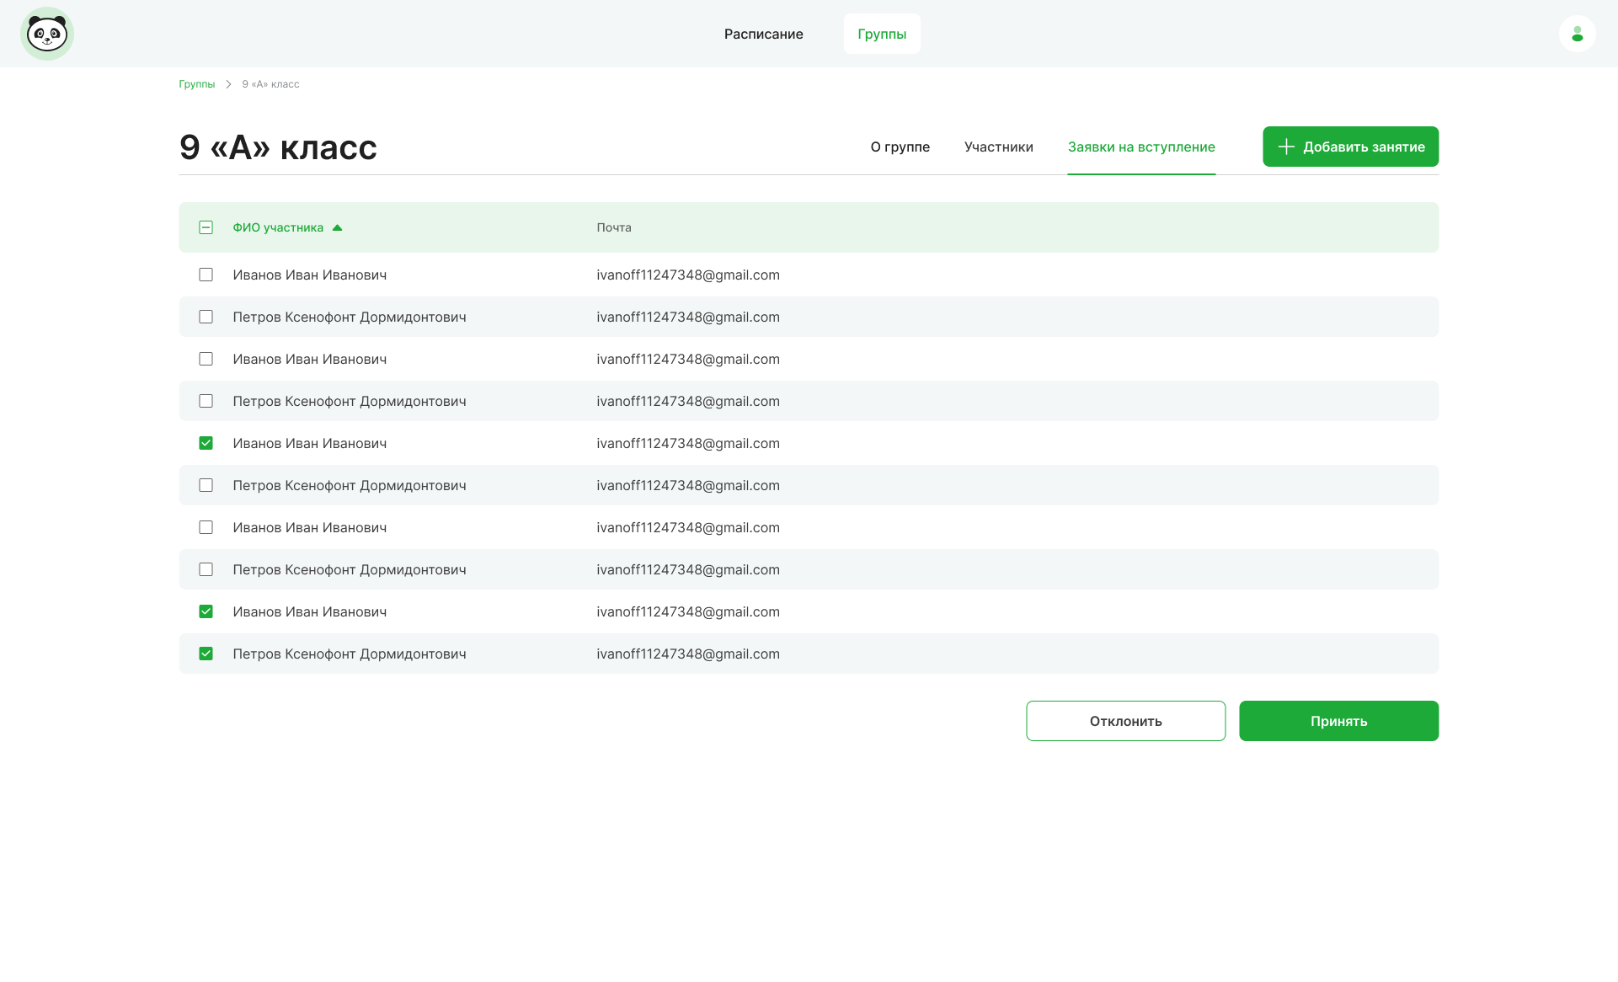
Клиентское приложение
СЫРОВ МАКСИМ ЕВГЕНЬЕВИЧ, 211-361, 06.06.2025
РАЗРАБОТКА ВЕБ-ПРИЛОЖЕНИЯ АДМИНИСТРИРОВАНИЯ ГРУППОВЫХ ЗАНЯТИЙ

Slide 15

Тестирование
СЫРОВ МАКСИМ ЕВГЕНЬЕВИЧ, 211-361, 06.06.2025
РАЗРАБОТКА ВЕБ-ПРИЛОЖЕНИЯ АДМИНИСТРИРОВАНИЯ ГРУППОВЫХ ЗАНЯТИЙ

Slide 16




Развертывание
СЫРОВ МАКСИМ ЕВГЕНЬЕВИЧ, 211-361, 06.06.2025
РАЗРАБОТКА ВЕБ-ПРИЛОЖЕНИЯ АДМИНИСТРИРОВАНИЯ ГРУППОВЫХ ЗАНЯТИЙ

Slide 17
Заключение
В рамках ВКР поставленная цель была достигнута.
Были выполнены следующие задачи:
1. Изучить предметную область.
2. Провести анализ целевой аудитории.
3. Провести анализ конкурентов и аналогов.
4. Спроектировать и описать бизнес процессы.
5. Спроектировать структуру базы данных.
6. Спроектировать и разработать API.
7. Спроектировать пользовательский интерфейс.
8. Спроектировать и реализовать клиентское приложение.
9. Провести тестирование функционала.
10. Провести развертывание веб-приложения.
СЫРОВ МАКСИМ ЕВГЕНЬЕВИЧ, 211-361, 06.06.2025
РАЗРАБОТКА ВЕБ-ПРИЛОЖЕНИЯ АДМИНИСТРИРОВАНИЯ ГРУППОВЫХ ЗАНЯТИЙ

Slide 18
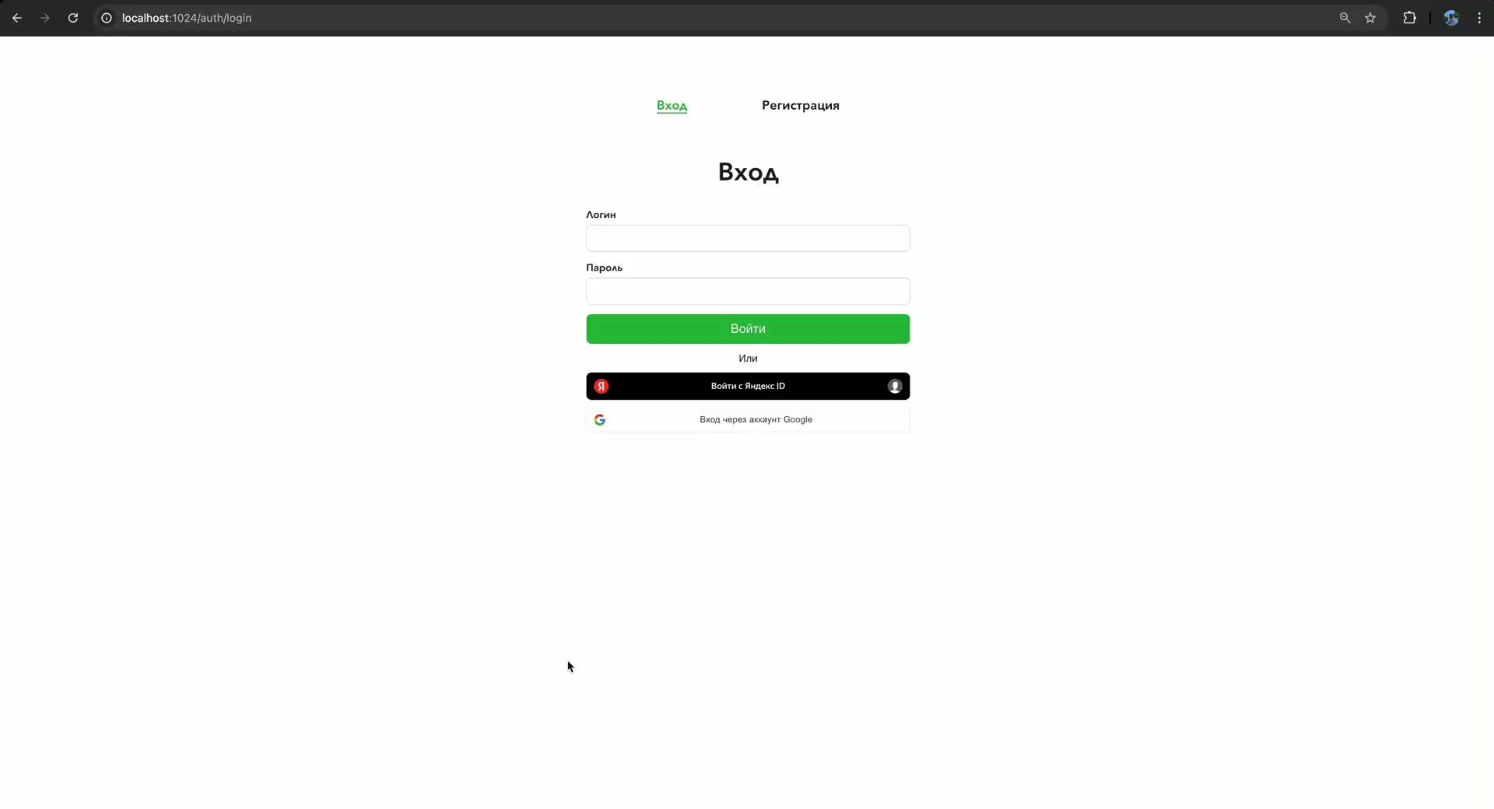
Демонстрация работы
СЫРОВ МАКСИМ ЕВГЕНЬЕВИЧ, 211-361, 06.06.2025
РАЗРАБОТКА ВЕБ-ПРИЛОЖЕНИЯ АДМИНИСТРИРОВАНИЯ ГРУППОВЫХ ЗАНЯТИЙ

Slide 19
С п а с и б о з а в н и м а н и е !
РАЗРАБОТКА ВЕБ-ПРИЛОЖЕНИЯ ДЛЯ АДМИНИСТРИРОВАНИЯ
ГРУППОВЫХ ЗАНЯТИЙ
Студент:
Сыров Максим Евгеньевич,
группа 211-361
Научный руководитель:
Васильев Денис Борисович
Москва, 6 июня 2025

